Slide 1
Weekly Report
2020.06.02
Hongsik Kim
Mobile & Network Intelligence Laboratory

Slide 2
WPCN: Paper
Placement Optimization of Energy and Information Access Points in Wireless Powered Communication Networks Suzhi Bi, Member, IEEE and Rui Zhang, Senior Member, IEEE 개선 논문 작성을 위한 준비

Slide 3
Current Status
주간 진행 사항
Placement Optimization of Energy and Information Access Points in Wireless Powered Communication Networks 개선 논문 작성을 위한 준비
Ver200519에 대한 실험
논문 제목 선정 및 대략적인 목차 작성
Multi-option (size, number of wireless deivces)에 대한 실험 논문을 작성하기 위한 코드 수정

Slide 4
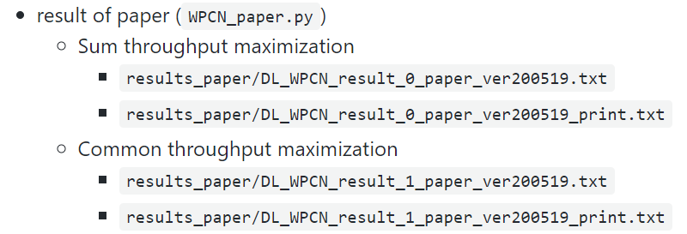
Current Status
Ver200519에 대한 실험

Slide 5
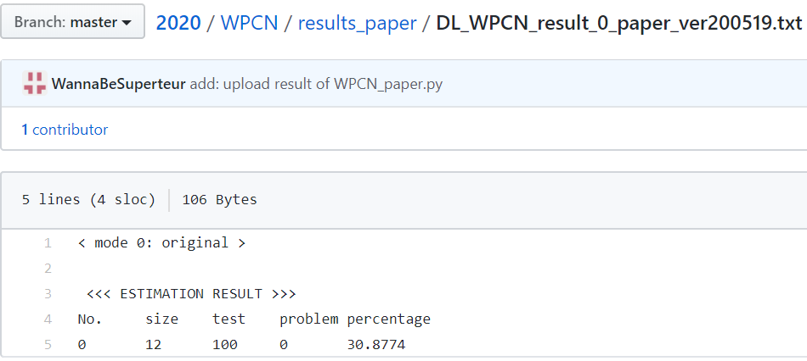
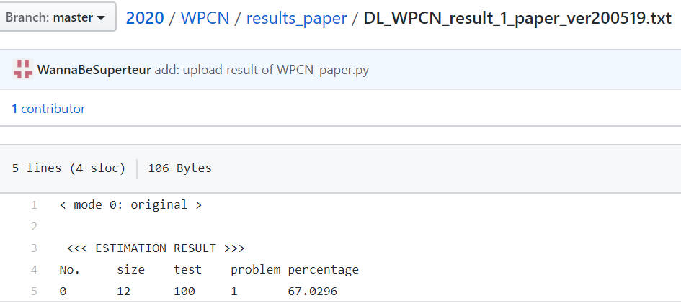
Current Status
Ver200519에 대한 실험

Slide 6
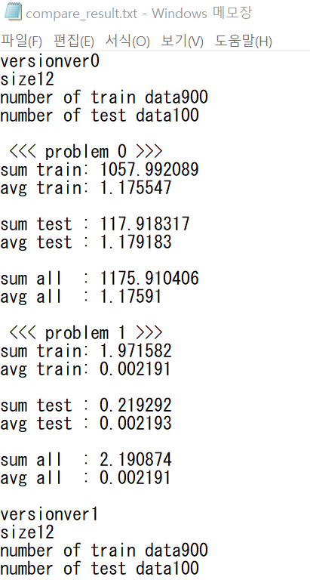
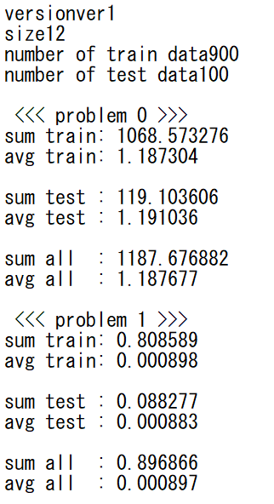
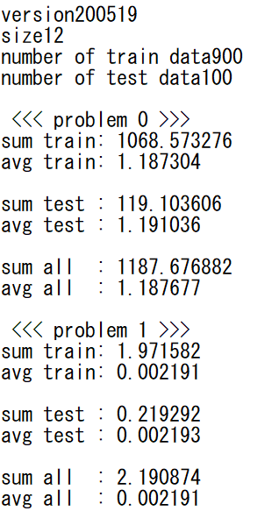
Current Status
Throughput 비교 (test를 가지고 해야 하는데 all로 함)

Slide 7
Current Status
Ver200519에 대한 실험 결과 요약
 | Sum Throughput Maximization | Common Throughput Maximization
Ver0 최대 (2020.04.29) | 92.83% (out of 1.179183) = 1.0946 | 87.90% (out of 0.002193) = 0.001928
Ver1 최대 (2020.05.19) | 93.53% (out of 1.191036) = 1.1140 | 95.85% (out of 0.000883) = 0.000846
Ver200519 최대 (2020.05.26) | 93.44% (out of 1.191036) = 1.1129 | 90.95% (out of 0.002193) = 0.001995
원래 논문 기준 | 30.88% (out of 1.191036) = 0.3678 | 67.03% (out of 0.002193) = 0.001470

Slide 8
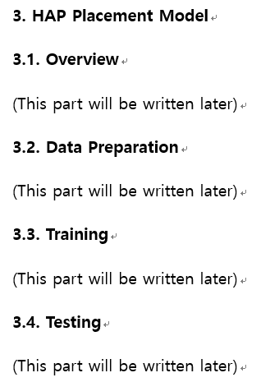
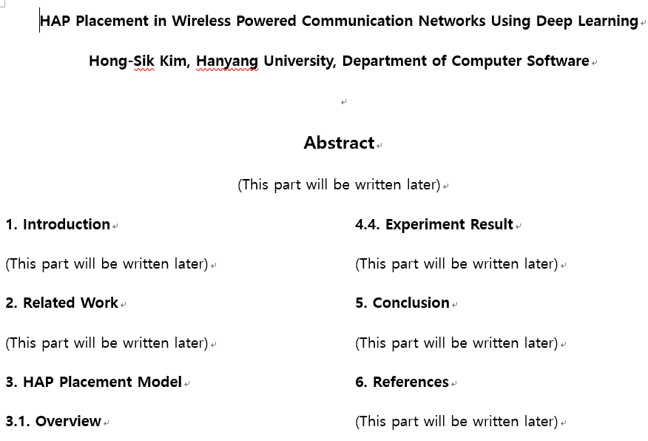
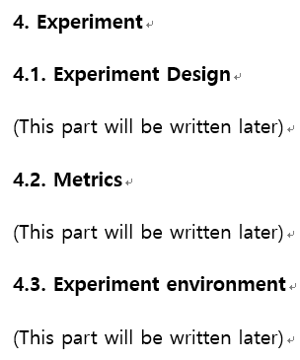
Current Status
논문 제목 선정 및 대략적인 목차 작성

Slide 9
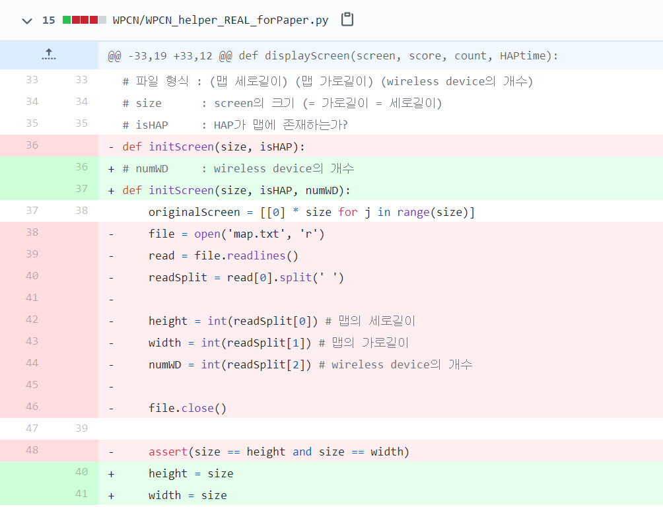
Current Status
Multi-option (size, number of wireless deivces)에 대한 실험 논문을 작성하기 위한 코드 수정
https://github.com/WannaBeSuperteur/2020/commit/d63d4b84e0a2c54b370fca2254b60affc89ed14f
기존 WPCN_helper_REAL.py
numWD (wireless device 개수)
인수 추가

Slide 10

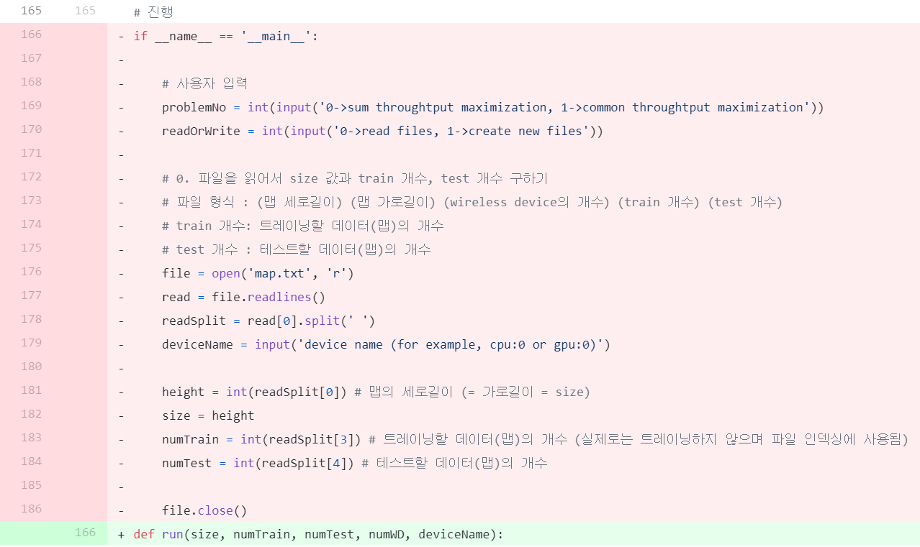
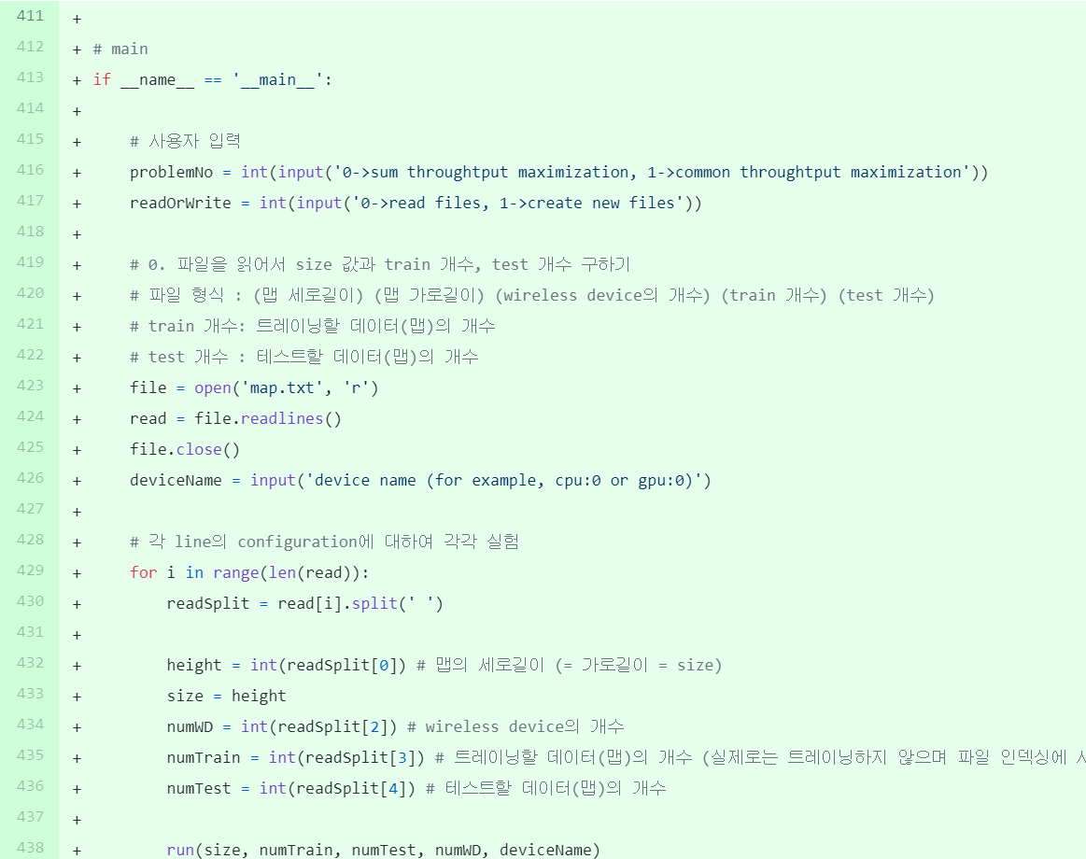
Current Status
Multi-option (size, number of wireless deivces)에 대한 실험 논문을 작성하기 위한 코드 수정
https://github.com/WannaBeSuperteur/2020/commit/d63d4b84e0a2c54b370fca2254b60affc89ed14f
기존 WPCN_paper.py
사용자 입력 받는 부분을
아래로 이동하고
학습 및 테스트는 함수로

Slide 11

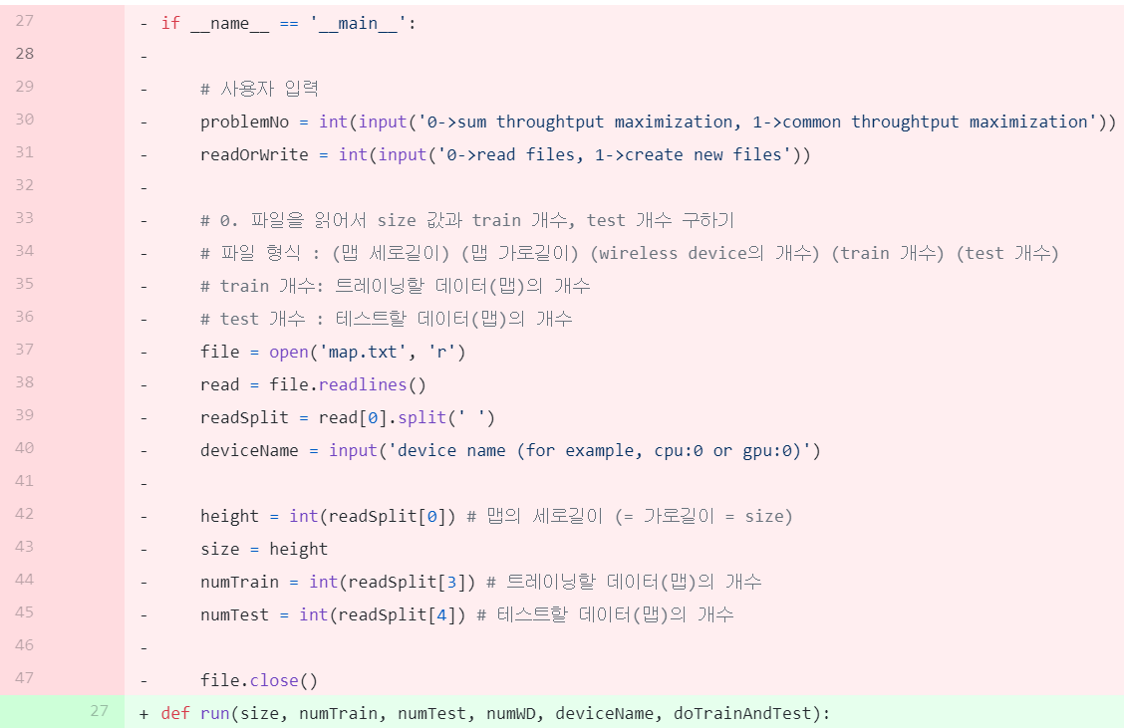
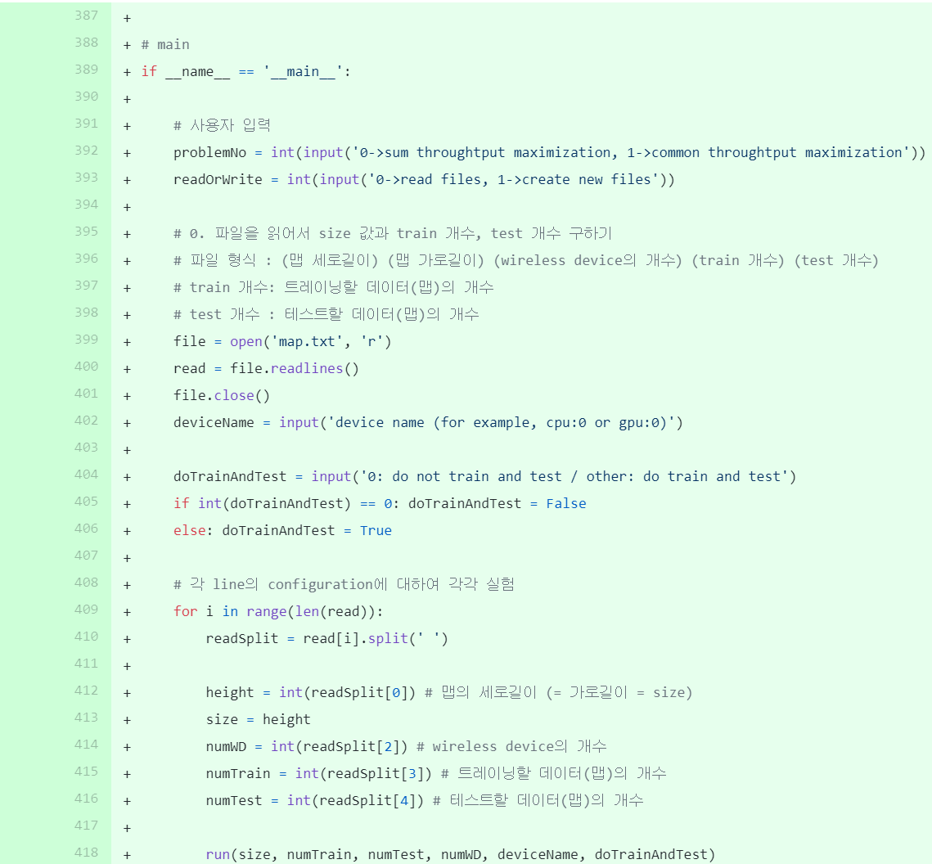
Current Status
Multi-option (size, number of wireless deivces)에 대한 실험 논문을 작성하기 위한 코드 수정
https://github.com/WannaBeSuperteur/2020/commit/d63d4b84e0a2c54b370fca2254b60affc89ed14f
기존 deepLearning_WPCN_REAL_GPU_xxxxxx.py
사용자 입력 받는 부분을
아래로 이동하고
학습 및 테스트는 함수로

Slide 12
Future Works
향후 진행 순서
논문 작성을 위한 다양한 size 및 number of wireless deivces 조건에서의 throughput map 생성
딥 러닝을 이용한 방법 및 기존 논문에 있는 방법, 이렇게 2가지 방법으로 해당 조건들에서 실험 진행
논문 작성

Slide 13
Github
https://github.com/WannaBeSuperteur/2020/tree/master/WPCN

